Slide 1
PROGRAMAÇÃO ORIENTADA A OBJETO - JAVA
PROFESSOR: DANILO FARIAS
SEMESTRE: 2020.1
SENAC PROF. DANILO FARIAS

Slide 2
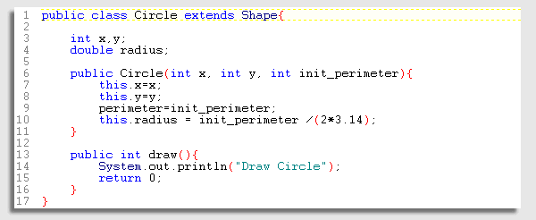
JAVA – DEFINIÇÃO DE CLASSE
CLASSE MAIN, ATRIBUTOS, MÉTODOS E CONSTRUTORES
SENAC PROF. DANILO FARIAS

Slide 3
PROGRAMAÇÃO ORIENTADA A OBJETOS
Introdução
  A POO visa aproximar a maneira como construímos os programas de computador do mundo real
  O mundo real é composto por entidades que interagem, que trocam serviços entre si para realizar suas tarefas
  Na proposta de orientação a objeto, estas entidades são chamadas de objetos
SENAC PROF. DANILO FARIAS

Slide 4
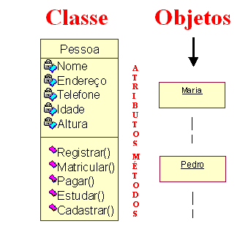
DESCREVENDO CLASSES
Classes são utilizadas para descrever a estrutura dos objetos:
  Encapsula:
    Métodos, atributos e construtores;
  Oculta informações:
    Privativas, públicas e protegidas.
SENAC PROF. DANILO FARIAS

Slide 5
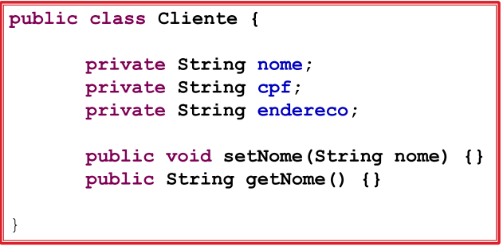
DESCREVENDO CLASSES
SENAC PROF. DANILO FARIAS

Slide 6
DESCREVENDO CLASSES
Classe
public class NomeDaClasse {
CorpoDaClasse
}
O corpo de uma classe pode conter
  atributos
  métodos
  construtores (inicializadores)
  outras classes...
SENAC PROF. DANILO FARIAS

Slide 7
DESCREVENDO CLASSES
Classe
public class Conta {
// Atributos
private Cliente cliente;
private double saldo;
private double numero;
// Métodos
//sacar
public void sacar(double valor){
if (this.saldo >= valor) {
this.saldo = this.saldo - valor;
}else{
// Inconstitucional...
System.out.println("Saldo insuficiente.");
}
}
}
SENAC PROF. DANILO FARIAS

Slide 8
CLASSE MAIN
Classe
public class <nome> {
public static void main (<parametros>) {
<declarações>
<comandos>
}
}
Onde, main: método por onde se inicia a execução
public: parâmetro de acesso
static: indica que main se aplica à classe
void: indica que main não retorna um valor
SENAC PROF. DANILO FARIAS

Slide 9
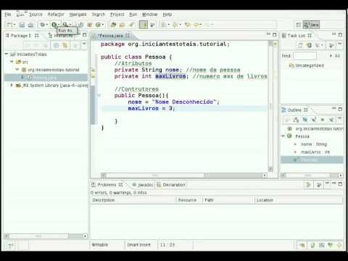
VAMOS CRIAR A CLASSE MAIN?
public class <nome> {
public static void main (<parametros>) {
<declarações>
<comandos>
}
}
SENAC PROF. DANILO FARIAS

Slide 10
JAVA – DEFINIÇÃO DE ATRIBUTOS
Atributos
SENAC PROF. DANILO FARIAS

Slide 11
DESCREVENDO CLASSES
Nome da Classe
SENAC PROF. DANILO FARIAS

Slide 12
DESCREVENDO CLASSES
Atributos
SENAC PROF. DANILO FARIAS

Slide 13
DEFINIÇÃO DE ATRIBUTOS
public class Pessoa {
private int anoDeNascimento;
private String nome, sobrenome;
private boolean casado = false;
...
}
Atributos
Vários atributos de um mesmo tipo podem ser declarados conjuntamente.
Podemos especificar que um atributo deve ser inicializado com um valor específico.
SENAC PROF. DANILO FARIAS

Slide 14
DESCREVENDO CLASSES
Tipo
Atributos
Nome
SENAC PROF. DANILO FARIAS

Slide 15
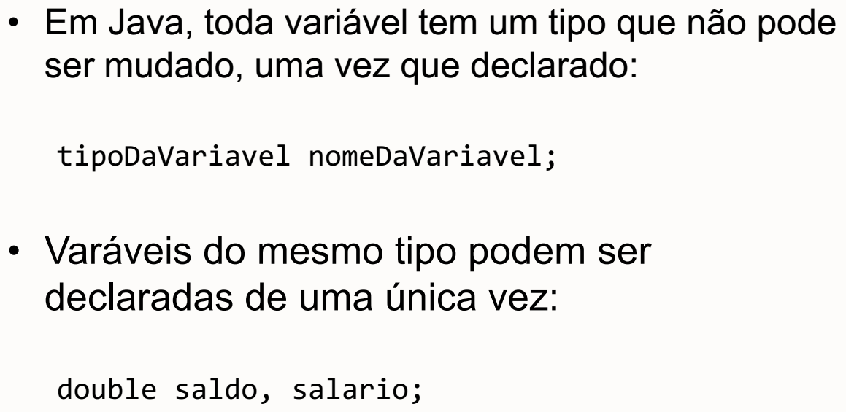
DECLARAÇÃO DE VARIÁVEIS
SENAC PROF. DANILO FARIAS

Slide 16
TIPOS DE DADOS EM JAVA
Primitivos
  char
  inst
  boolean
  double
  ...
Referenciais
  classes (String, Object, Livro, Conta, etc.)
  interfaces
  arrays
Os elementos de um tipo primitivo são valores,
enquanto os elementos de um tipo referência
são (referências para) objetos!
SENAC PROF. DANILO FARIAS

Slide 17
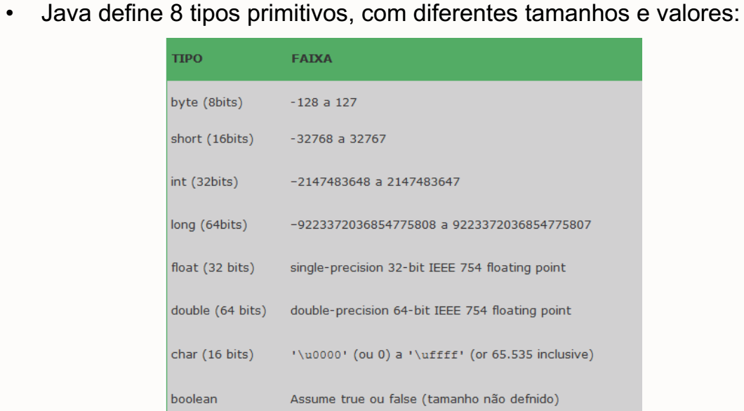
TIPOS DE DADOS EM JAVA
SENAC PROF. DANILO FARIAS

Slide 18
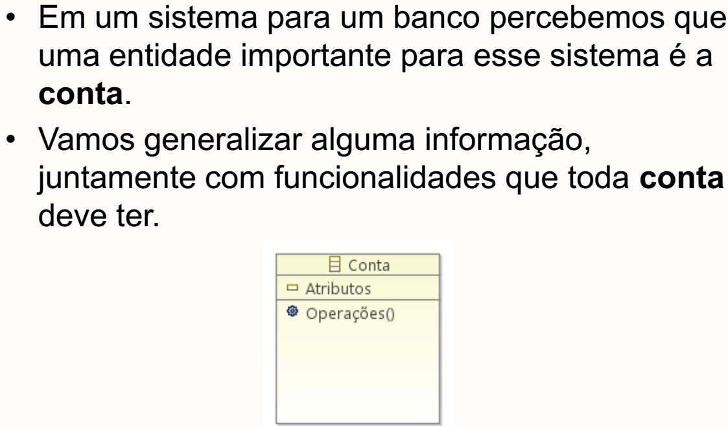
CRIANDO UM NOVO TIPO DE DADOS EM JAVA!
SENAC PROF. DANILO FARIAS

Slide 19
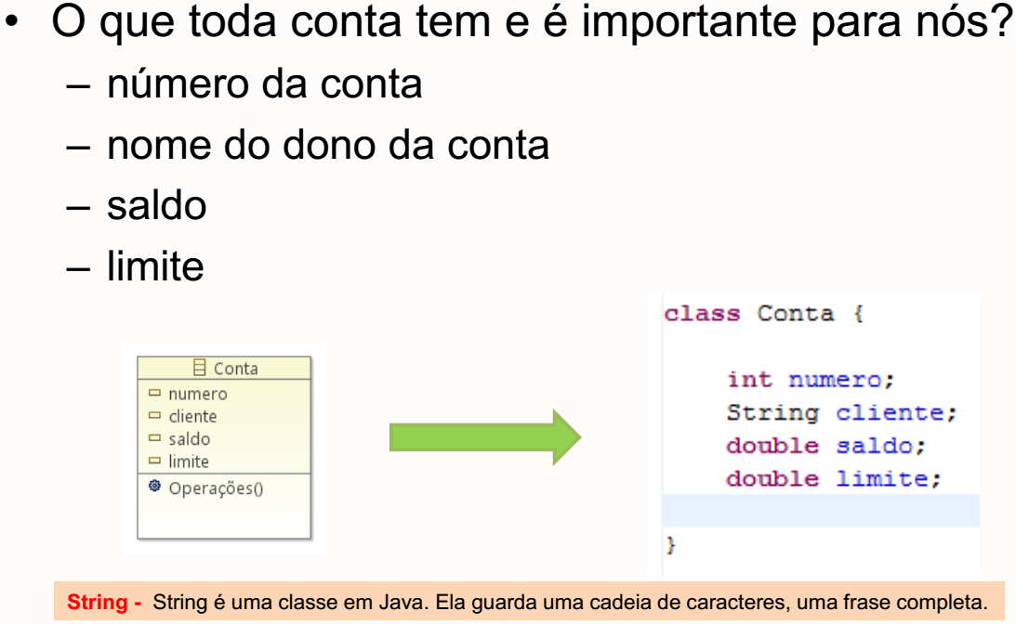
TIPOS DE DADOS EM JAVA
SENAC PROF. DANILO FARIAS

Slide 20
DESCREVENDO CLASSES
Parâmetros
Métodos
Retorno
SENAC PROF. DANILO FARIAS

Slide 21
VAMOS CRIAR A CLASSE CLIENTE?
SENAC PROF. DANILO FARIAS

Slide 22
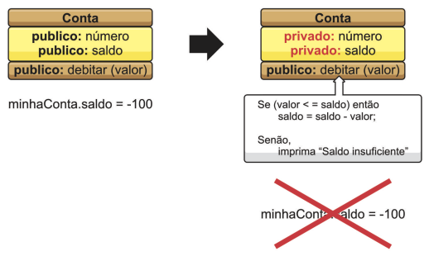
JAVA – ENCAPSULAMENTO
SENAC PROF. DANILO FARIAS

Slide 23
ENCAPSULAMENTO
Encapsulamento
  Consiste em separar os aspectos externos de um objeto dos detalhes internos de implementação do objeto
  Evita que objetos possuam grandes dependências entre si, de modo que uma simples mudança em um objeto possa trazer grandes efeitos colaterais e problemas para outros objetos
  Em POO, o acesso a componentes de um objeto é controlado e, especialmente, os atributos de um objeto só devem ser modificados pelos métodos do próprio objeto
SENAC PROF. DANILO FARIAS

Slide 24
MODIFICADORES DE ACESSO
A palavra reservada private indica que os
atributos só podem ser acessados (isto é,
lidos ou modificados) pelas operações da
classe correspondente.
SENAC PROF. DANILO FARIAS

Slide 25
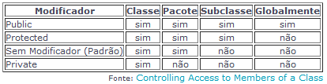
MODIFICADORES DE ACESSO
Java não obriga o uso de private, mas vários autores consideram isto uma pré-condição para programação orientada a objetos
Grande impacto em extensibilidade
Usem private!
SENAC PROF. DANILO FARIAS

Slide 26
MODIFICADORES DE ACESSO
public
  Usados em:
    Atributos
      Podem ser acessados (lidos, alterados) por objetos de qualquer classe
    Métodos
      Podem ser chamados por métodos de qualquer classe
    Classes
      Podem ser instanciados por qualquer classe
SENAC PROF. DANILO FARIAS

Slide 27
MODIFICADORES DE ACESSO
protected::Subclasses + Pacotes
  Usado somente para:
    Atributos
      Podem ser acessados (lidos, alterados) por objetos de classes dentro do mesmo pacote ou de qualquer subclasse da classe ao qual ele pertence
    Métodos
      Podem ser chamados por objetos de classes dentro do mesmo pacote ou de qualquer subclasse da classe ao qual ele pertence
SENAC PROF. DANILO FARIAS

Slide 28
MODIFICADORES DE ACESSO
default (friendly) :: Pacotes
  Usado em:
    Atributos
      Só são visíveis para objetos de classes do mesmo pacote
    Métodos
      Só são chamados a partir de objetos de classes do mesmo pacote
    Classes
      Só são visíveis por classes do mesmo pacote
SENAC PROF. DANILO FARIAS

Slide 29
MODIFICADORES DE ACESSO
private
  Usado em:
    Atributos
      Só podem ser acessados por objetos da mesma classe
    Métodos
      Só podem ser chamados por métodos da classe onde são declarados
SENAC PROF. DANILO FARIAS

Slide 30
MODIFICADORES DE ACESSO
final
  Usado em:
    Atributos
      Torna o atributo constante
    Métodos
      Não podem ser redefinidos
    Classes
      Não podem ser estendidas
SENAC PROF. DANILO FARIAS

Slide 31
MODIFICADORES DE ACESSO
static
  Usado em:
    Atributos
      Atributos static pertencem à classe e não aos objetos
      Só existe uma cópia de um atributo static de uma classe, mesmo que haja vários objetos da classe
      São muito usados para constantes
      O acesso é feito usando o nome da classe:
int numCheques = numTaloes * ConstantesBanco.NUN_CHEQUES_TALAO;
    Métodos
      Pertencem a classes e não a objetos
      Podem ser usados mesmo se criar os objetos
      Só podem acessar diretamente atributos estáticos
      O acesso é feito usando o nome da classe:
x = Math.random();
SENAC PROF. DANILO FARIAS

Slide 32
ENCAPSULAMENTO
Todos os atributos de uma classe normalmente são privados
São criados os métodos get’s e set’s para dar acesso de leitura e escrita aos atributos de uma classe
SENAC PROF. DANILO FARIAS

Slide 33
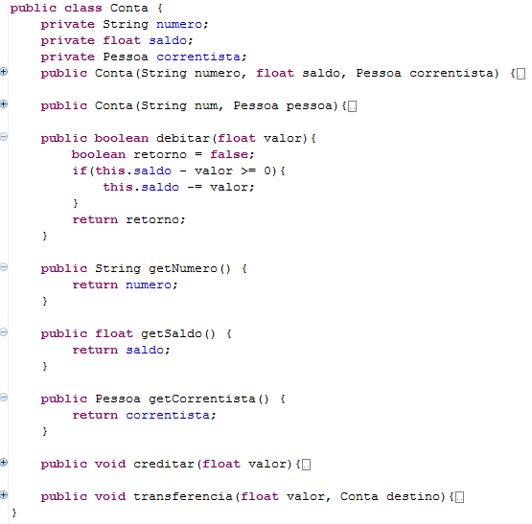
ENCAPSULAMENTO – FIQUEM DE OLHO!
Se uma classe externa tivesse acesso ao atributo saldo, o cliente iria poder ter um saldo negativo
SENAC PROF. DANILO FARIAS

Slide 34
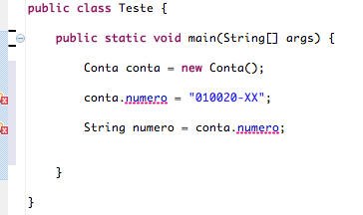

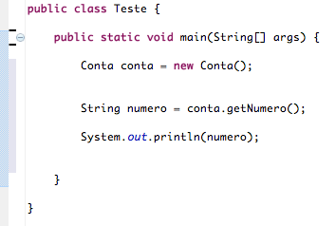

ENCAPSULAMENTO – FIQUEM DE OLHO!
A classe Teste não pode acessar o atributo numero da classe Conta, pois este atributo está privado.
...
ERRO!
...
A classe Teste pode acessar o atributo numero da classe Conta através dos métodos acessores (get’s e set’s)
OK!
OBS: Perceba que o atributo número não pode ser modificado depois que o objeto
é instanciado, pois ele está privado e Conta não possui o método setNumero.
SENAC PROF. DANILO FARIAS

Slide 35
DESCREVENDO CLASSES
Todo arquivo .java deve ter pelo menos uma classe pública
SENAC PROF. DANILO FARIAS

Slide 36
DESCREVENDO CLASSES
Publicitação de Informações
Ocultamento de Informações
SENAC PROF. DANILO FARIAS

Slide 37
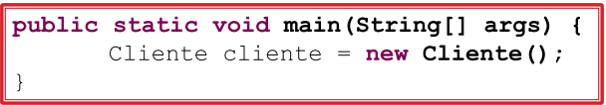
INSTANCIANDO OBJETOS DE UMA CLASSE
SENAC PROF. DANILO FARIAS

Slide 38
INSTANCIANDO OBJETOS DE UMA CLASSE
SENAC PROF. DANILO FARIAS

Slide 39

INSTANCIANDO OBJETOS DE UMA CLASSE
Tipo da Variável
SENAC PROF. DANILO FARIAS

Slide 40


INSTANCIANDO OBJETOS DE UMA CLASSE
Variável
Tipo da Variável
SENAC PROF. DANILO FARIAS

Slide 41

INSTANCIANDO OBJETOS DE UMA CLASSE
Variável
Tipo da Variável
Operador de Instância
SENAC PROF. DANILO FARIAS

Slide 42
INSTANCIANDO OBJETOS DE UMA CLASSE
Variável
Classe do objeto
Tipo da Variável
Operador de Instância
SENAC PROF. DANILO FARIAS

Slide 43
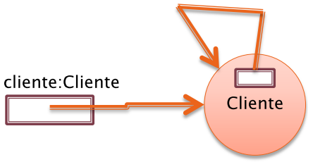
OPERADOR THIS
Um “atributo” que possui uma referência para si mesmo:
  Utilizado para o objeto acessar os seus atributos e métodos.
SENAC PROF. DANILO FARIAS

Slide 44
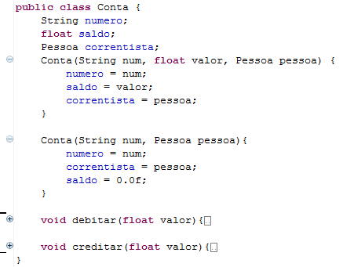
DEFININDO DOS CONSTRUTORES
SENAC PROF. DANILO FARIAS

Slide 45
CONSTRUTORES
Objetos precisam ser criados antes de serem utilizado
Construtores precisar ser definidos na classe
O operador new é usado para criar uma nova instancia de uma classe (objeto)
  Conta c = new Conta();
Construtor
SENAC PROF. DANILO FARIAS

Slide 46
CONSTRUTORES
Exemplo:
  Conta conta;
  conta.setNumero(“10.200-x”); ERRO
  conta = new Conta();
    O erro acima ocorreu porque conta ainda não tinha sido instanciada, ou seja, ela estava referenciando null
  Conta conta;
  conta = new Conta();
  conta.setNumero(“10.200-x”); //OK
SENAC PROF. DANILO FARIAS

Slide 47
CONSTRUTORES
Construtores definem como os atributos de uma classe devem ser inicializados
São semelhantes a métodos, mas não têm tipo de retorno
O nome do construtor deve ser exatamente o nome da classe
Uma classe pode ter diversos construtores, diferenciados pelos parâmetros
SENAC PROF. DANILO FARIAS

Slide 48
CONSTRUTORES
Exemplo:
SENAC PROF. DANILO FARIAS

Slide 49

CONSTRUTORES
Usando um construtor:
SENAC PROF. DANILO FARIAS

Slide 50
CONSTRUTORES
Quando não é definido um construtor explicitamente, um construtor default é fornecido implicitamente
O construtor default inicializa os atributos com seus valores default
O construtor default não tem parâmetros
SENAC PROF. DANILO FARIAS

Slide 51
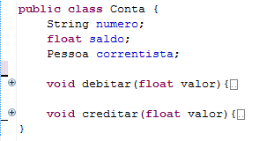
CONSTRUTORES
Exemplo
Mesmo sem construtor explicito, ainda podemos instanciar esta classe devido ao construtor default:
  Conta conta = new Conta();
SENAC PROF. DANILO FARIAS

Slide 52
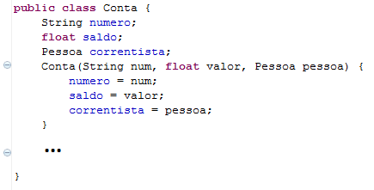
CONSTRUTORES
Quando criamos explicitamente algum construtor, o construtor default não existirá
  Conta conta = new Conta(); ERRO
SENAC PROF. DANILO FARIAS

Slide 53
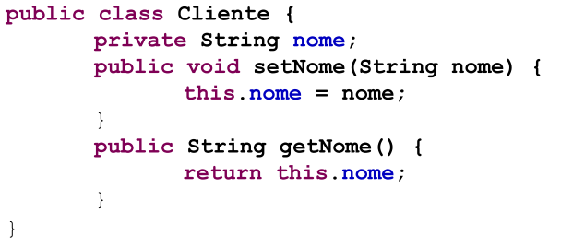
DEFININDO OS MÉTODOS
SENAC PROF. DANILO FARIAS

Slide 54
DEFININDO OS MÉTODOS
SENAC PROF. DANILO FARIAS

Slide 55
DEFININDO OS MÉTODOS
Nome do método
Retorno do método
SENAC PROF. DANILO FARIAS

Slide 56
DEFININDO OS MÉTODOS
Nome do método
Retorno do método
Parâmetros do método
SENAC PROF. DANILO FARIAS

Slide 57
DEFININDO OS MÉTODOS
Corpo
SENAC PROF. DANILO FARIAS

Slide 58
DEFININDO OS MÉTODOS
Referencia o próprio objeto
SENAC PROF. DANILO FARIAS

Slide 59
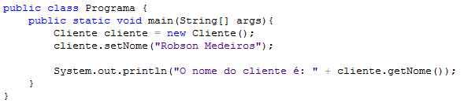
INSTANCIANDO E INVOCANDO MÉTODOS
Instanciando a classe Cliente
SENAC PROF. DANILO FARIAS

Slide 60
INSTANCIANDO E INVOCANDO MÉTODOS
Usando o método setNome
SENAC PROF. DANILO FARIAS

Slide 61
INSTANCIANDO E INVOCANDO MÉTODOS
O método println
Usando o método getNome
SENAC PROF. DANILO FARIAS

Slide 62
DEFININDO OS MÉTODOS
public class Conta {
private String numero;
private double saldo;
private Cliente cliente;
public void creditar(double valor) {
saldo = saldo + valor;
}
...
}
Um método é uma operação que realiza ações
e modifica os valores dos atributos do objeto
responsável pela sua execução
SENAC PROF. DANILO FARIAS

Slide 63
DEFININDO OS MÉTODOS
Parâmetros
do método
public class Conta {
...
public void debitar(double valor) {
saldo = saldo - valor;
}
}
Tipo de
retorno
Corpo do
método
Por quê o debitar não tem como parâmetro o número da conta?
SENAC PROF. DANILO FARIAS

Slide 64
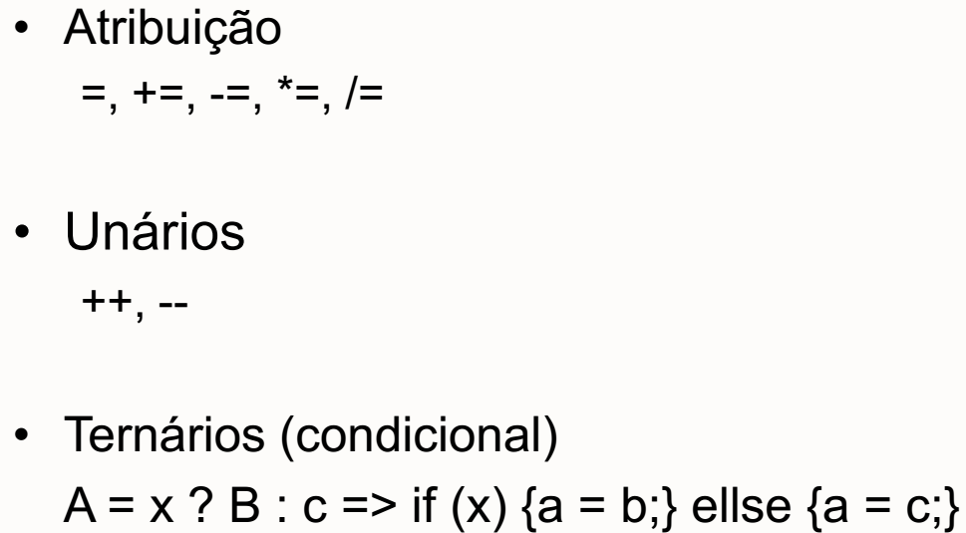
OPERADORES EM JAVA
SENAC PROF. DANILO FARIAS

Slide 65
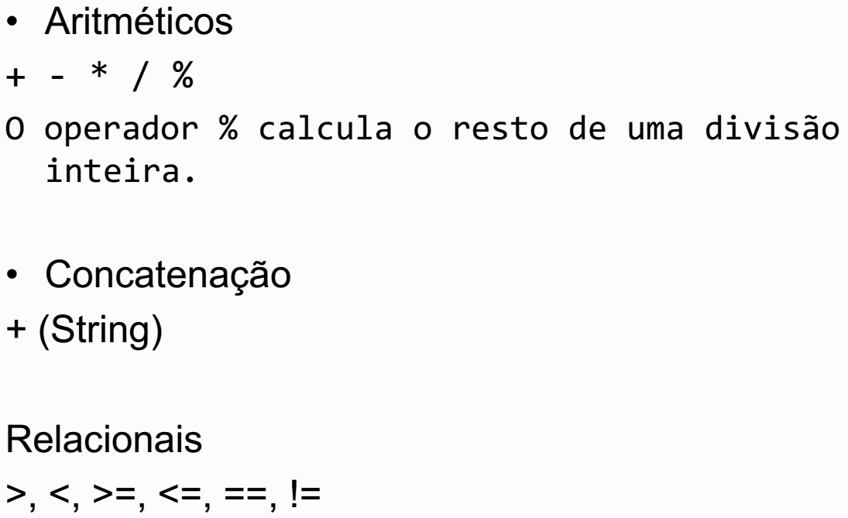
OPERADORES EM JAVA
SENAC PROF. DANILO FARIAS

Slide 66
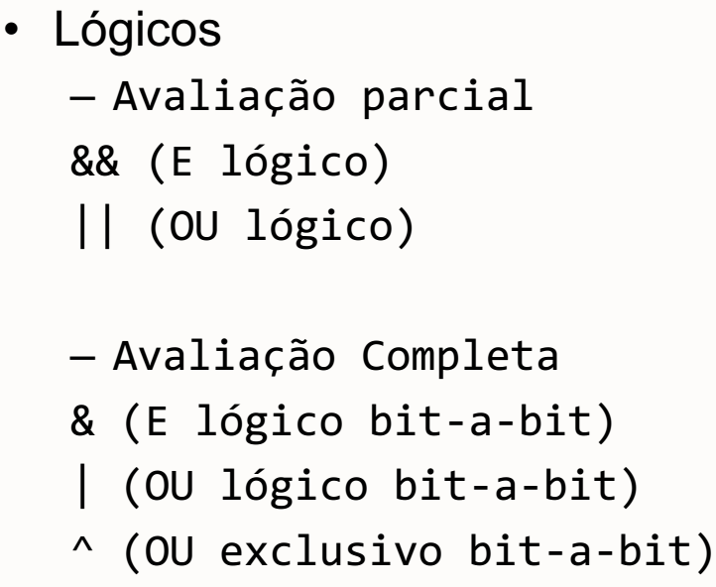
OPERADORES EM JAVA
SENAC PROF. DANILO FARIAS

Slide 67
EXERCÍCIO 1
Construir a classe ContaBancaria com:
  Atributos: double saldo , Cliente cliente e String numero
  Métodos: creditar e debitar
SENAC PROF. DANILO FARIAS

Slide 68
DEFININDO OS MÉTODOS
  O tipo do valor a ser retornado pelo método.
  Nome do método.
  Lista, possivelmente vazia, indicando o tipo e o nome dos argumentos a serem recebidos pelo método.
Usa-se void para indicar que o método não retorna
nenhum valor, apenas altera os valores dos atributos
de um objeto
SENAC PROF. DANILO FARIAS

Slide 69
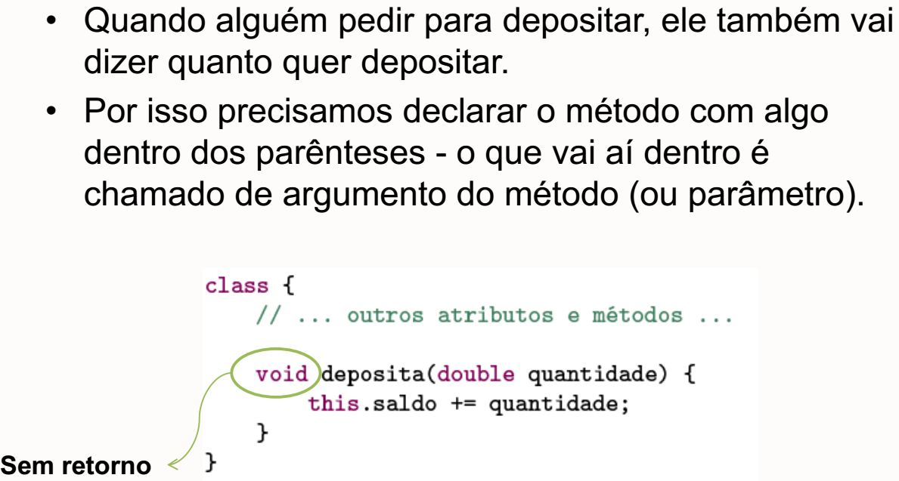
DEFININDO OS MÉTODOS
SENAC PROF. DANILO FARIAS

Slide 70
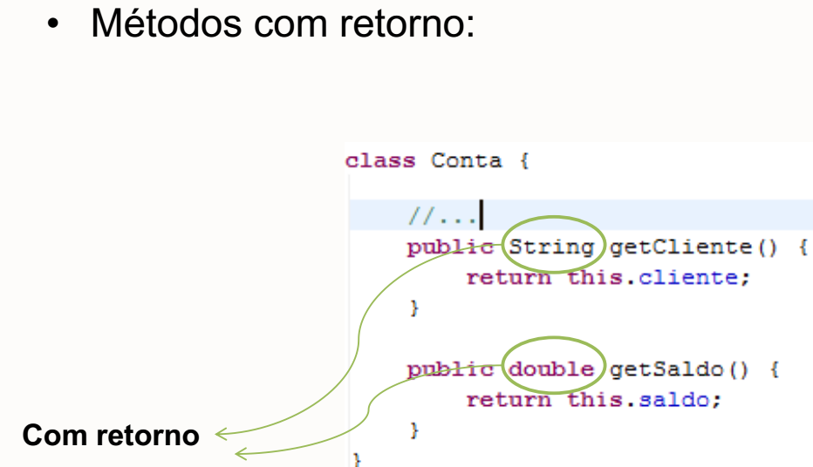
DEFININDO OS MÉTODOS
SENAC PROF. DANILO FARIAS

Slide 71
EXERCÍCIO 2
Escrever um programa que cria duas contas bancárias com saldo 50.0 e 20.0 e debita 35.0 da primeira e credita 35.0 na segunda.
  Ao final exibe o número e o saldo de cada conta.
SENAC PROF. DANILO FARIAS

Slide 72
PROGRAMAÇÃO ORIENTADA A OBJETO - JAVA
PROFESSOR: DANILO FARIAS
SEMESTRE: 2020.1
SENAC PROF. DANILO FARIAS

